Slide 1
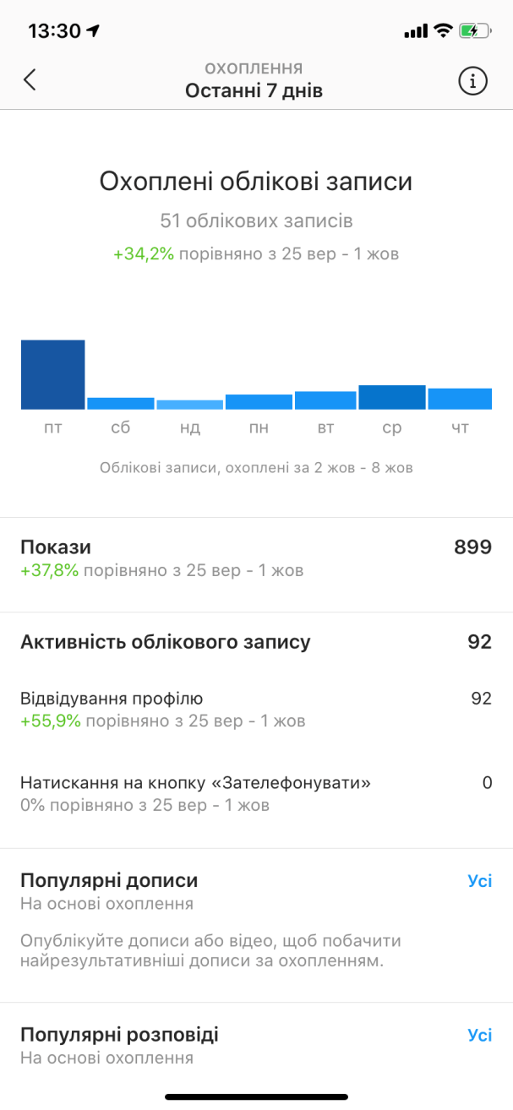
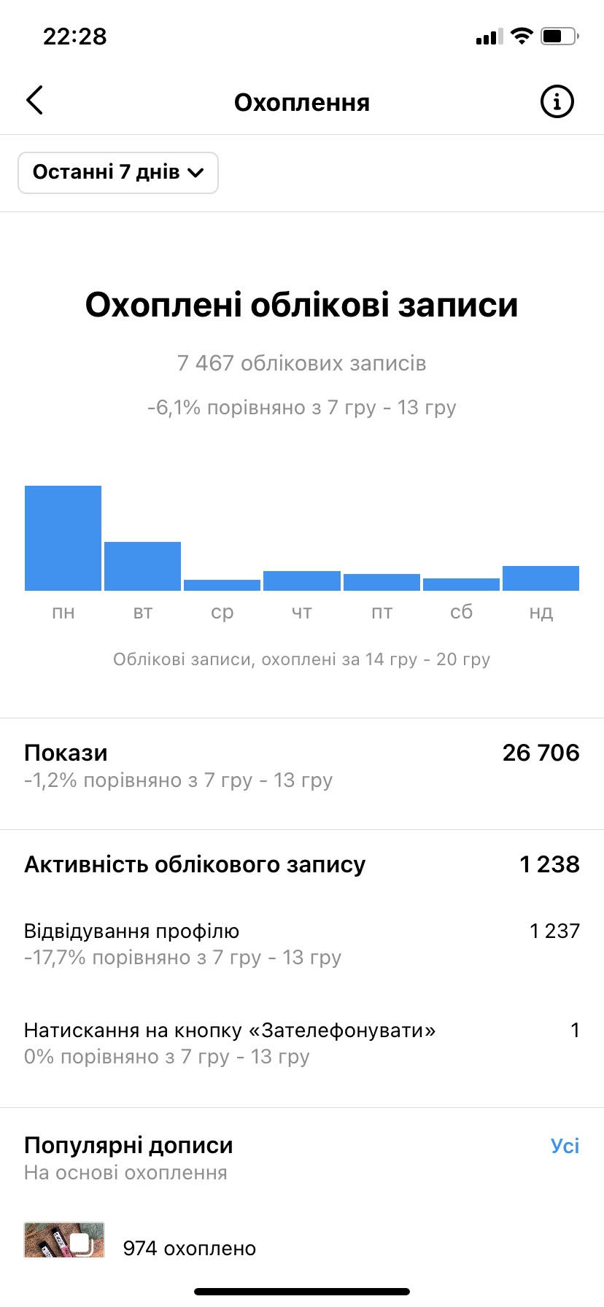
статистика
ДО
ПОСЛЕ

Slide 2
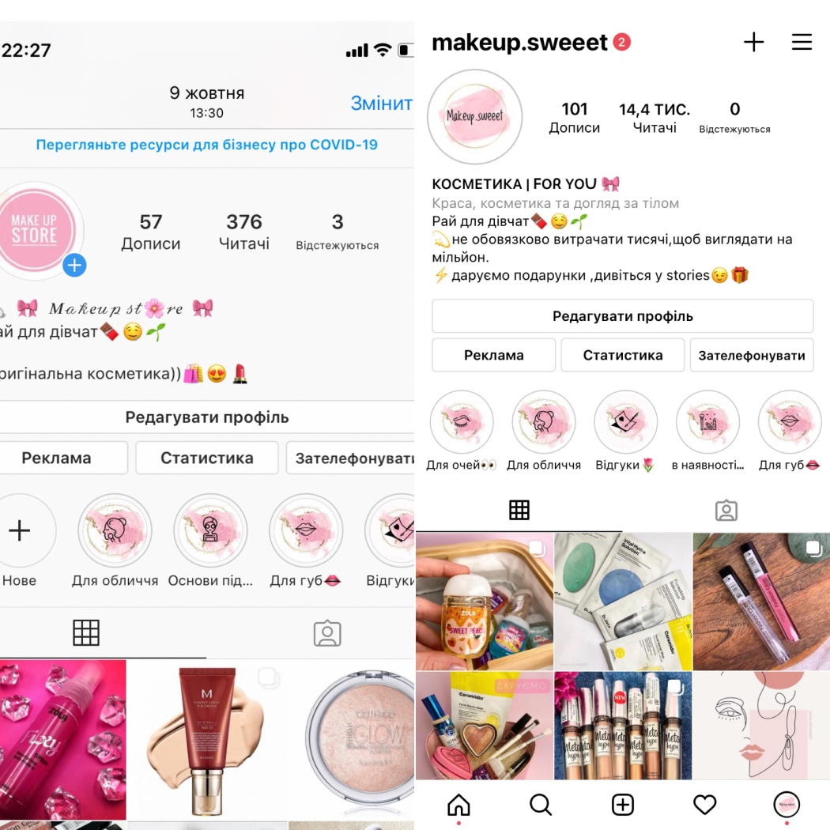
Просування інстаграм сторінки+фейсбук
1.Повне ведення інстаграм сторінки з нуля(змінили шапку профіля,аватар ,наповнили хайлайти)
2.Створила контент план
3.Постинг щоденний
4.Робила фото та обробляла (Lightroom,Snapseed,Photoshop)
5.Сторис (7-12 в день)
Використання спеціальних програм для сторіс(mojo,instories)
6.Провели аналіз ЦА і аналіз конкурентів
7.Написання продажних,інформаційних ,корисних постів для ЦА
8.Запуск таргетованої реклами в інстаграмі та фейсбуці(тестували різні аудиторії та креативи )

Slide 3
приклад контент-плану на 5 днів
Дата | Час дня | Вид контенту
28.01 | Прибл.10:30 | Продажний(товар)
29.01 | 20:00 | Інформативний(корисний)-Догляд за бровами після фарбування
31.01 | 11-12 | Відео формат: макіяж косметикою з магазину
01.02 | 09:00 | Продажний(товар)
02.02 | 17:00 | Рубрика :хочу/можу
СФЕРА:Продаж косметики
ТЕКСТИ ТА ФОТО ДОДАНО

Slide 4
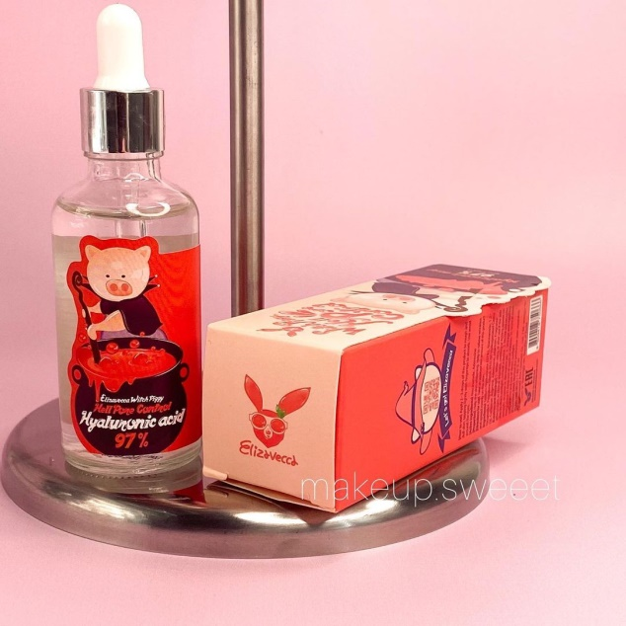
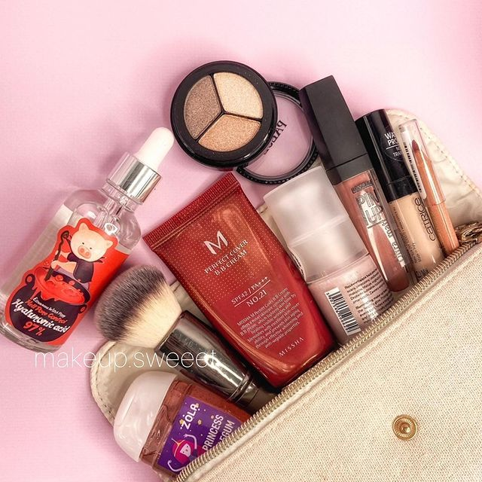
ПРОДАЖНИЙ ПОСТ
Рівний тон, гладка шкіра без недоліків — ні, це не сон і не мрія✨😍Це — результат роботи інноваційного тонального засобу BB-крем Missha M Perfect Cover🤩👌🏽
Цей багатофункціональний BB-крем забезпечить захист від ультрафіолетового випромінювання ☝🏼
ВВ-крем призначений для відбілювання шкіри, догляду за зморшками і створення ідеального макіяжу😉💄🤩
Надасть шкірі гладкості💓одночасно з цим зволожуючи і живлячи її 🌿
🖇Щоб досягти максимально рівного тону, перед нанесенням тонального очистіть шкіру тоніком, що не містить спирту та нанесіть ваш улюблений кремчик чи сироватку🥰
В наявності 13,21 відтінок✨
Ціна:220грн
Для замовлення пишіть нам в дірект💌💌💌
ПРОДАЖНИЙ ПОСТ
А чи відомо тобі ,як правильно наносити сироватку та для чого вона в догляді?
Якщо ні,то читай далі⬇️
🖇Сироватка-засіб,спрямований на боротьбу з такими проблемами,як сухість шкіри,зморшки ,втрата пружності чи пігментні плями🙈 має більш легку текстуру ,ніж крем,що дозволяє глибоко проникати в нижні шари шкіри🤍🌿
🖇Але пам’ятаємо,що сироватка НЕ замінює крем☝🏼
Як правильно користуватись?🤔
🖇Наносьте сироватку на очищену шкіру і завершуйте процедуру зволожуючим кремчиком🥰
При регулярному використанні засіб допоможе позбутися від зморшок і попередити вікові зміни, а шкіра стане еластичною😌💓
Пропоную спробувати корейську сироватку Elizavecca Witch Piggy з гіалуроновою кислотою 97% 🤩яка підтримає нормальний рівень вологи в шкірі та зробить її більш пружною👌🏽🌷
Ціна:205грн
Для замовлення пишіть нам в дірект💌💌💌

Slide 5
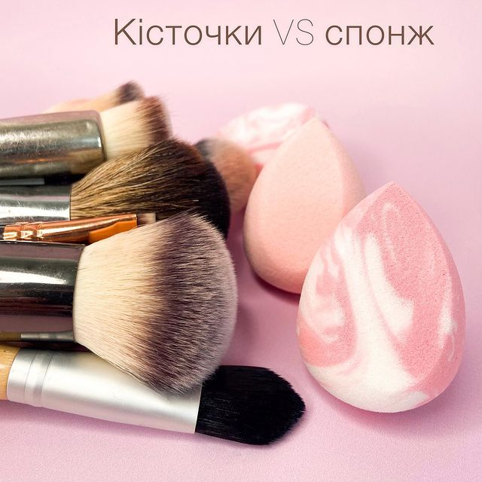
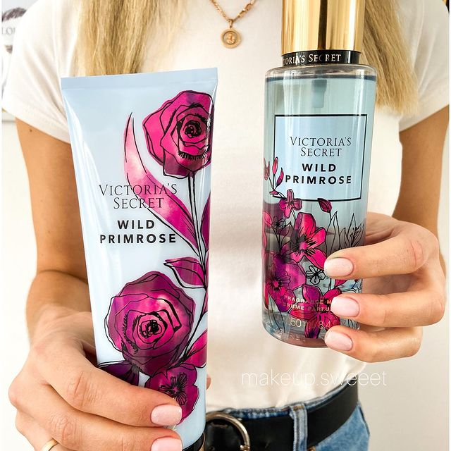
Інформаційний(корисний пост)
Якщо ти вважаєш себе beauty-маньячкою, то не можеш проігнорувати цей допис🍭
Тобі вже точно відомо ,що для нанесення тонального можна використати спонж чи надати перевагу кісточці або скористатись тим ,що дала природа-кінчиками пальців🤔
Але що ж вибрати для ідеального результату?
Читай далі⬇️
🖇Спонж
Ним легко користуватись,тимбільше якщо ти не поофесійний візажист👍🏼 підійде власницям проблемної шкіри, схильної до висипань, з нерівностями та розширеними порами🌟За допомогою спонжа можна створити щільне покриття, яке приховає всі недоліки і зробить тон лиця ідеально гладким💫
Якщо ти все ж таки віддаш перевагу спонжу,але хочеш легке покриття ,ось лайфхак - попередньо змочи його у воді,вичави і тоді нанось тон 👌🏽💯
🖇Кісточки
Підійдуть тим, хто любить природний макіяж і ефект «оголеної» шкіри. Для нанесення тонального вибирайте синтетичні кісточки -натуральний ворс вбирає весь матеріал ☝🏼
У цьому випадку головне - правильно вибрати аксесуар. Візажисти надають перевагу плоским кісточкам за їх «вміння» нашаровувати продукт.
Не забувайте мити засоби після використання☝🏼🌺
Щодо техніки нанесення кінчиками пальців - можеш наносити тон ними шляхом масажних ліній , лише не забудь помити руки перед цим ,щоб не зашкодити шкірі😌
🖇Ще один лайфхак улюбленицям ефекту "легкого покриття"- змішайте тональний засіб із зволожуючим кремом або хайлайтером у співвідношенні 1:1 і вуаля🤩🤩🤩
Пробуйте ,експереминтуйте і користуйтесь тим,що Вам до душі💞
Цікаво,а чим користуєтесь Ви?🤔Напишіть тут в коментарях ваші фаворити 😍⬇️

